Slide 1
Раздел 1. Полупроводники и их свойства

Slide 2
1.1 Проводимость твердого тела

Slide 3
Каждый отдельно взятый атом имеет в своих оболочках электроны, которые обладают определенными значениями энергии. Наибольшей энергией обладают электроны внешней оболочки, которая называется валентной. Так как в твердом теле соседние атомы оказывают влияние друг на друга, это вызывает расщепление энергетических уровней, в результате чего образуются энергетические зоны, называемые разрешенными (рисунок 1.1). При получении достаточной энергии (например, с увеличением температуры или давления) электроны покидают валентную зону атома и попадают в зону проводимости. При этом связь электрона с ядром атома теряется, и он становится свободным. В запрещенной зоне электроны находиться не могут, т.к. не обладают достаточной энергией для перехода в зону проводимости. Чем прочнее связь электронов с ядром атома, тем больше энергии необходимо для их освобождения и тем шире запрещенная зона .

Slide 4
У диэлектриков ширина запрещенной зоны достаточно велика и поэтому они обладают изоляционным свойствами. У проводников валентная зона и зона проводимости частично перекрывают друг друга, и запрещенная зона отсутствует. Полупроводники занимают промежуточное положение между диэлектриками и проводниками. Наибольшее применение в электронике нашли такие полупроводники как германий и кремний. При повышении температуры сопротивление германия и кремния падает Этот фактор сильно влияет на стабильность работы электронных приборов, т.к. их параметры могут колебаться с изменением температуры. Сопротивление германия падает в 2 раза при повышении температуры на каждые 10 °С, а у кремния на каждые 6°С. Но при комнатной температуре кремний имеет в 1000 раз большее сопротивление, чем германий. Этим объясняется то , что в настоящее время в большинстве случаев используются кремнивые полупроводниковые приборы.

Slide 5
1.2 Проводимость в чистых и
легированных
полупроводниках

Slide 6
Чистыми являются полупроводники не содержащие примесей и дефектов кристаллической решетки. Атом кремния объединяет четыре своих валентных электрона с четырьмя валентными электронами соседних атомов, и они образуют между собой ковалентную связь, приводящую к образованию кристалла (рисунок 1.2). Электропроводность чистого полупроводника, возникшая за счет разрыва ковалентной связи называется собственной. Процесс образования пары "свободный электрон-дырка" называется генерацией. Процесс заполнения электроном дырки называется рекомбинацией. Переход электронов с более высокого энергетического уровня на более низкий уровень сопровождается высвобождением энергии, которая излучается в виде света, или передается кристаллической решетке в виде тепла. В равновесном состоянии, т.е без приложения внешних воздействий число пар генерации и рекомбинации в единицу времени в полупроводнике одинаково.

Slide 7
Разность потенциалов, приложенная к чистому полупроводнику, создает поток электронов и дырок, движущихся в противоположных направлениях (рисунок 1.3)
Чистые полупроводники проводят очень маленький ток, но надо всегда помнить, что этот ток сильно зависит от температуры.
Если в полупроводник внести примесь, он будет обладать помимо собственной электропроводности
еще и примесной.
Легирование – это добавление примеси в чистый полупроводниковый материал, с целью увеличения его про-
Водимости.
При легировании используют два типа примеси:
5-ти валентная примесь(например: мышьяк, сурьма);
3-х валентная примесь (например: индий, галлий).

Slide 8
При внесении в полупроводник атома мышьяка его четыре валентных электрона образуют ковалентные связи с атомами полупроводника. Пятый электрон мышьяка слабо связан с ядром и легко может стать свободным (рисунок 1.4). Следовательно, проводимость материала увеличивается. Такая примесь называется донорной и образует полупроводник “n” — типа В полупроводнике “n”-типа электроны являются основными носителями заряда, а дырки – не основными.

Slide 9
При легировании 3-х валентным материалом , например
индием, у примеси не хватает одного электрона для создания всех ковалентных связей. Это создает условие для образования дырок (рисунок 1.5). В этом случае основными носителями заряда будут дырки, а не основными – электроны. Такой полупроводник называется полупроводником “p”-типа, а атомы примеси – акцепторами.
Чем сильнее легирован полупроводник, тем меньше его электрическое сопротивление.
При внесении в полупроводник одновременно донорной и акцепторной примеси, тип его проводимости определяется той примесью, концентрация которой выше.
Не основные носители заряда образуют собственную проводимость полупроводника (рисунок 1.6).

Slide 10
1.3 Полупроводниковые
переходы

Slide 11
Полупроводниковые переходы изготавливаются технологическими приемами путем введения примеси одного типа, например “n”, в полупроводник с меньшим количеством примеси противоположного типа. При формировании перехода подвижные заряды притягиваются к зарядам противоположного типа и дрейфуют по направлению к переходу.
Некоторые электроны проходят через переход, заполняя дырки в материале "р"-типа. Поэтому в материале “n”-типа около перехода электронов становится меньше. Как только вдоль перехода располагаются отрицательно заряженные ионы, они начинают отталкивать другие электроны и не дают им пересечь переход.

Slide 12
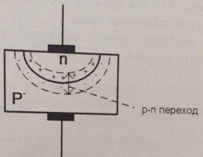
Рисунок 1.7. Введение донорной примеси в полупроводник “р” - типа

Slide 13
Область, где концентрация основных носителей уменьшена, называется обедненным слоем. Сопротивление этого слоя большое по сравнению с областями "р" и “n" типа. Объемные заряды по обе стороны перехода создают в нем электрическое поле с напряженностью Епер, которое направленно от положительно заряженного слоя к отрицательному. Это поле является ускоряющим по отношению к не основным носителям заряда и тормозящим по отношению к основным. Следовательно, в переходе возникает потенциальный барьер.
Потенциальный барьер p-n переходов образованных в германии составляет (0,3÷0,4)В, а в кремнии
(0,6÷0,8)В.

Slide 14
При подключении внешнего источника напряжения в прямом направлении, т е. плюсом к области "р” а, минусом к области “n", потенциальный барьер снижается, что увеличивает число основных зарядов проходящих через переход.
При небольшом прямом напряжении (Uпр) потенциальный барьер остается достаточно высоким, прямой ток (Iпр) мал и растет медленно. В процессе увеличения прямого напряжения, и с того момента, когда напряженность внешнего поля (Евн), созданная источником питания превысит напряженность потенциального барьера, прямой ток растет пропорционально увеличению напряжения на переходе и даже с некоторым ускорением из-за нагрева р-n перехода, сопротивление которого с увеличением температуры уменьшается.

Slide 15
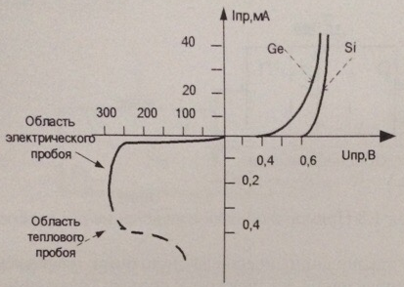
Рисунок 1.9 Вольтамперная характеристика р-n перехода

Slide 16
Основных носителей заряда в р-n переходе значительно больше, чем неосновных, поэтому прямой ток быстро возрастает даже при небольшом увеличении напряжения на переходе.
У кремневых переходов прямая ветвь вольтамперной характеристики смещена вправо и существенно круче, чем у германиевых и, кроме того, у кремниевых переходов обратный ток в десятки раз меньше, чем у германиевых переходов.

Slide 17
При обратном включении р-n перехода, те минусом к области "р", а плюсом к области “n”, потенциальный барьер увеличивается, так как напряжённость внешнего поля совпадает по направлению с напряженностью перехода (Е=Евн+Епер) а, следовательно, сопротивление перехода увеличивается и обедненный слой расширяется.
С увеличением обратного напряжения и с того момента. когда потенциальный барьер становится непреодолимым для основных носителей, обратный ток растет очень медленно. Этот ток настолько мал, что им можно пренебречь, и считать, что р-n переход проводит ток только в одном направлении.

Slide 18
Если прямой ток превысит допустимые значения, может произойти перегрев и разрушение р-n перехода.
Резкое увеличение обратного тока при превышении допустимых значений обратного напряжения (Uобр) вызывает три вида пробоя перехода:
1. Электрический, когда р-n переход не разрушается и остается рабочим при отключении источника питания;
2. Туннельный пробой, который также не сопровождается разрушением перехода и обусловлен туннельным эффектом. Этот эффект возникает в тонких сильнолегированных р-n переходах, где напряжённость электрического поля столь велика, что заряды проходят через переход практически без затрат энергии;
3. Тепловой‚ с разрушением р-n перехода.

Slide 19
Тепловой пробой приводит к повышению температуры в переходе, при этом рвется больше ковалентных связей, обратный ток еще больше возрастает и наступает лавинообразный процесс, в результате которого
р-n переход разрушается, даже при кратковременном превышении обратного напряжения.

Slide 20
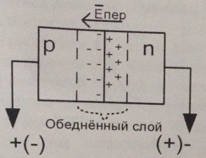
Рисунок 1.8. Прямое и обратное включение р-n перехода

Slide 21
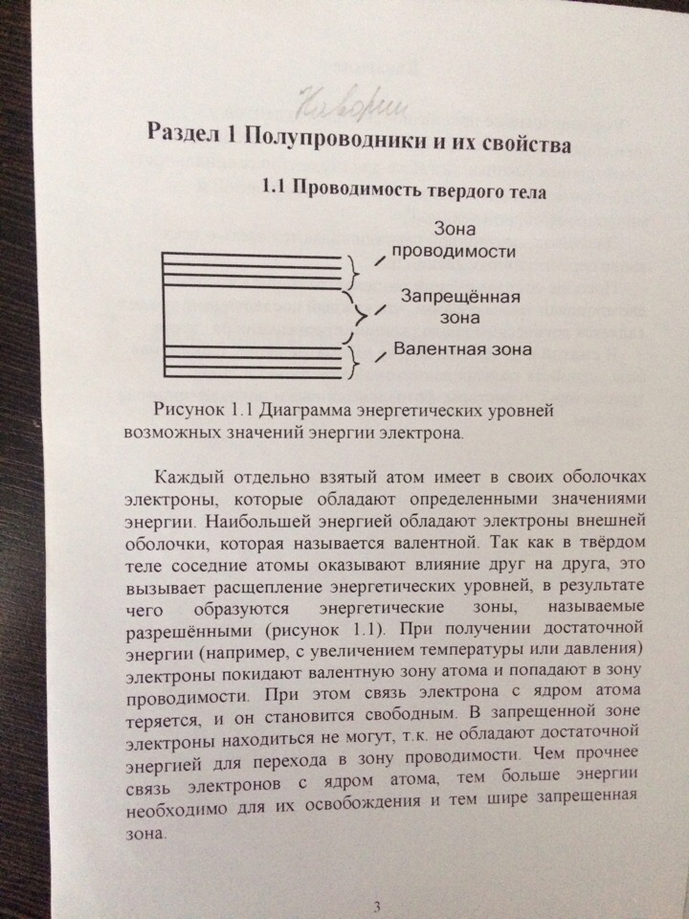
Рисунок 1.1. Диаграмма энергетических уровней возможных значений энергии электрона
Вернуться назад

Slide 22
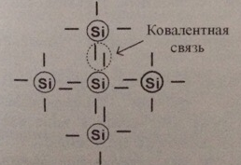
Рисунок 1.2. Ковалентная связь в кристалле кремния
Вернуться назад

Slide 23
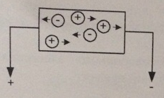
Рисунок 1.3. Направление движения зарядов в полупроводнике при воздействии внешнего поля
Вернуться назад

Slide 24
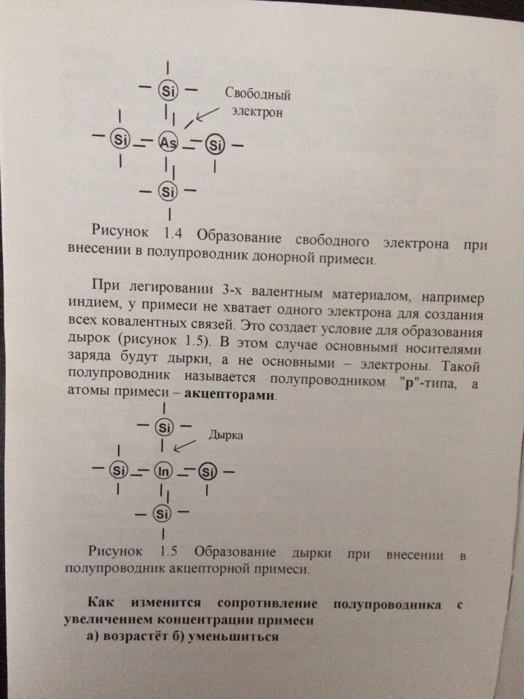
Рисунок 1.4. Образование свободного электрона при внесении в полупроводник донорной примеси.
Вернуться назад

Slide 25
Рисунок 1.5. Образование дырки при внесении в полупроводник акцепторной примеси
Вернуться назад

Slide 26
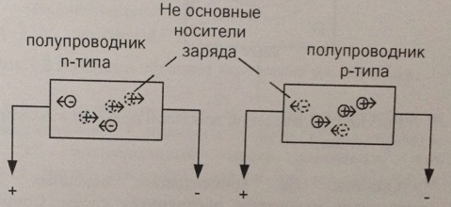
Рисунок 1.6. Собственная проводимость полупроводника
Вернуться назад

